Slide 1
4 декабря – день информатики
4 декабря 1948 года
Госкомитет Совета министров СССР по внедрению передовой техники в народное хозяйство зарегистрировал изобретение И. С. Брука и Б. И. Рамеева — цифровую электронную вычислительную машину.
Этот день и есть день рождения российской информатики.

Slide 2
Царица наук - математика. Но выросла рядом принцесса - Прекраснейшая Информатика, Дочь мысли людской и прогресса. Сегодня без этой науки Представить наш мир невозможно. Она нас спасает от скуки. Она наш помощник надежный.

Slide 3
РЕБУСЫ НА ТЕМУ «ИНФОРМАТИКА»
Ребусы — довольно интересный и популярный вид занимательных задач. Впервые они появились в XV веке во Франции, а в 1582 году здесь вышел первый печатный сборник ребусов, составленный Э. Табуро.

Slide 4
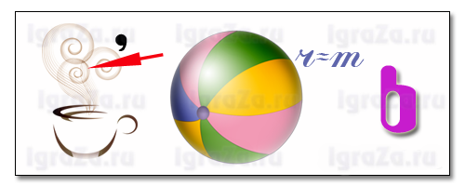
РЕБУСЫ НА ТЕМУ «ИНФОРМАТИКА»
В XVI веке рисованные загадки проникли в Англию, Германию, Италию. В России ребусы появились в 1845 году на страницах журнала «Иллюстрация».

Slide 5
РЕБУСЫ НА ТЕМУ «ИНФОРМАТИКА»
Слово «ребус» произошло от латинского res, что значит «вещь» или «предмет». В творительном падеже множественного числа получится: по-латински — rebus, а по-русски — «вещами», «предметами».

Slide 6
РЕБУСЫ НА ТЕМУ «ИНФОРМАТИКА»
Своими историческими корнями ребусы уходят в очень далекое прошлое, когда не существовало еще письменности как таковой, алфавитов, и людям приходилось передавав ту или иную информацию с помощью рисунков.

Slide 7
РЕБУСЫ НА ТЕМУ «ИНФОРМАТИКА»
При всем своем внешнем сходстве с древним рисуночным письмом ребусы отличаются тем, что каждый изображенный в них предмет обычно очень далек от того, что имел в виду шифровщик.

Slide 8
А ТЕПЕРЬ ПОСЛОЖНЕЕ!

Slide 9
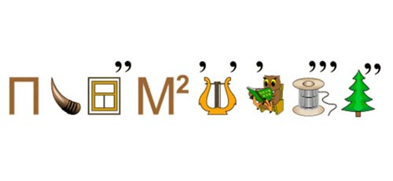
При создании презентации использованы материалы с сайтов:
http://www.metod-kopilka.ru
http://vremyazabav.ru
http://www.igraza.ru

Slide 10
ОТВЕТЫ НА РЕБУСЫ ПРИНИМАЮТСЯ ПО АДРЕСУ: media.centr45@mail.ru
Победителем сегодняшнего конкурса станет ученик, приславший наибольшее количество правильных ответов!

